Slide 1
COMERCIO EXTERIOR Y NEGOCIACIÓN INTERNACIONAL ESTEFANY OGONAGA

Slide 2
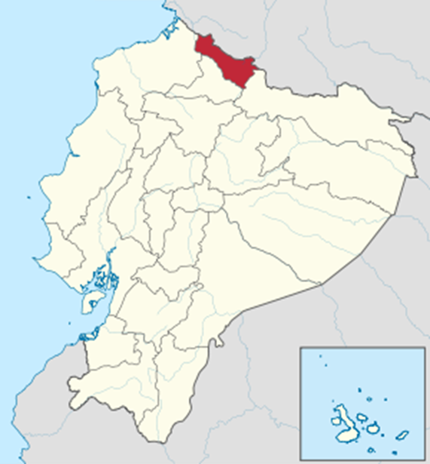
“SITUACION SOCIOECONOMICA Y SU INFLUENCIA EN EL BUEN VIVIR. CASO FRONTERIZO CARCHI PERIODO ENERO-DICIEMBRE 2015”

Slide 3
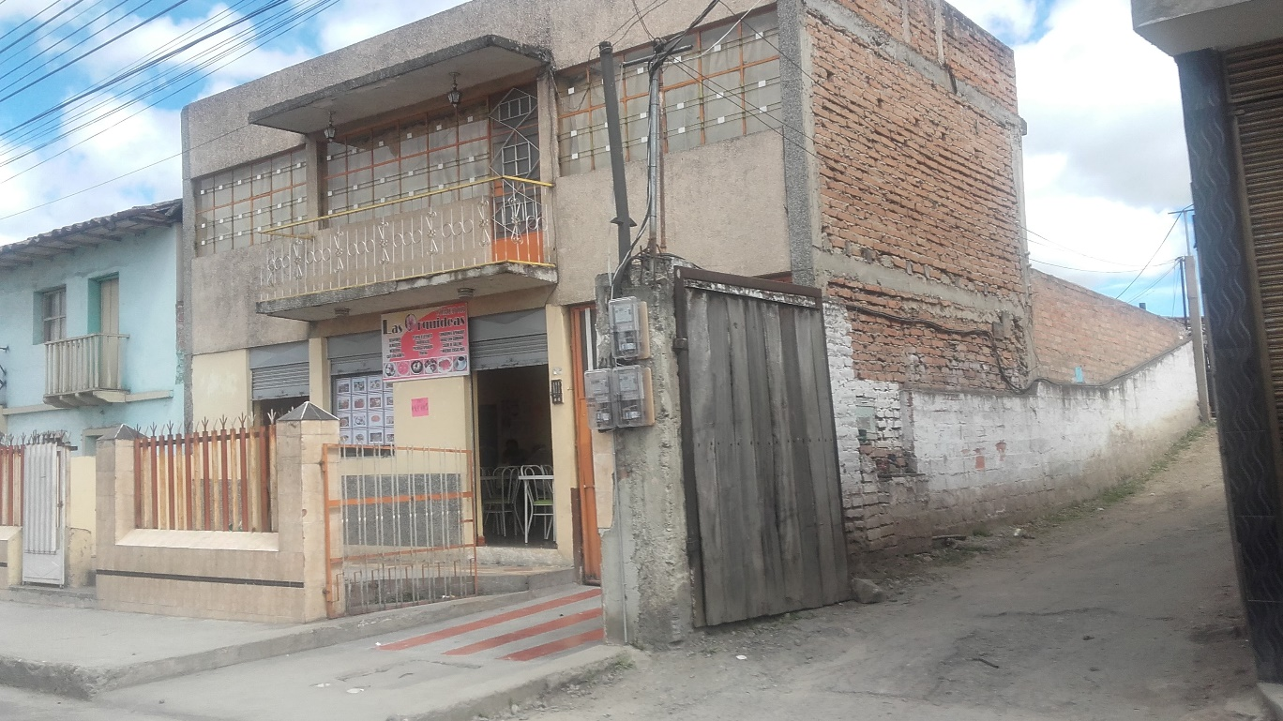

Slide 4
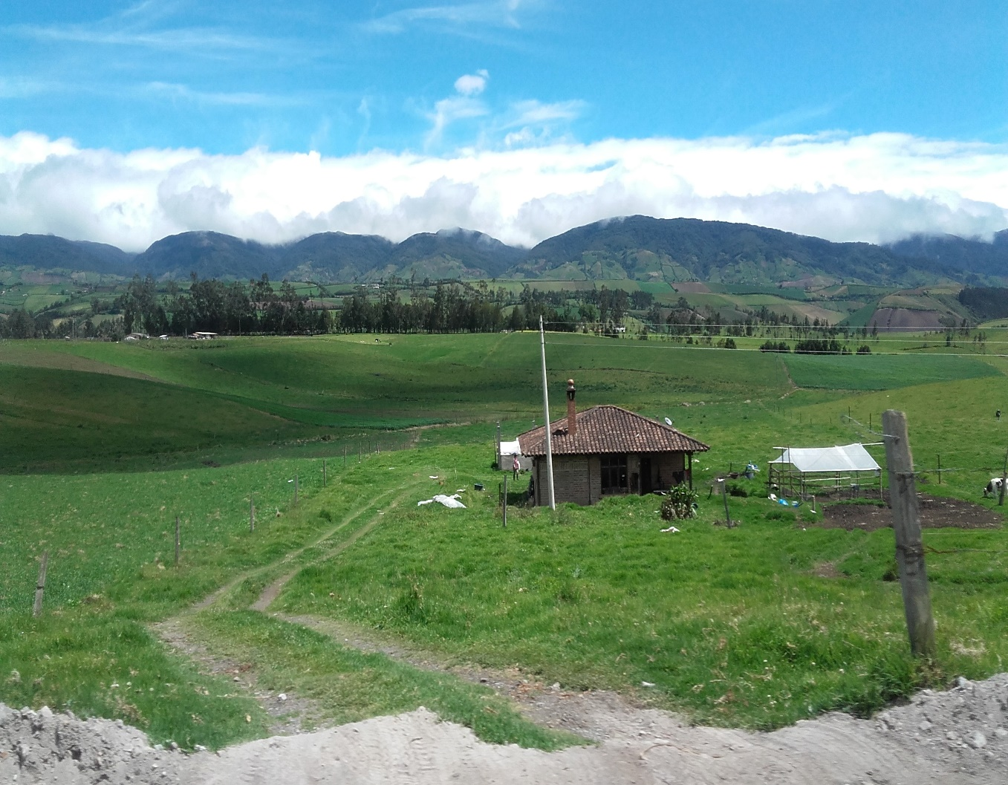
Objetivo general
Conocer la situación socioeconómica de la población económicamente activa de la provincia del Carchi en el periodo enero – diciembre 2015

Slide 5
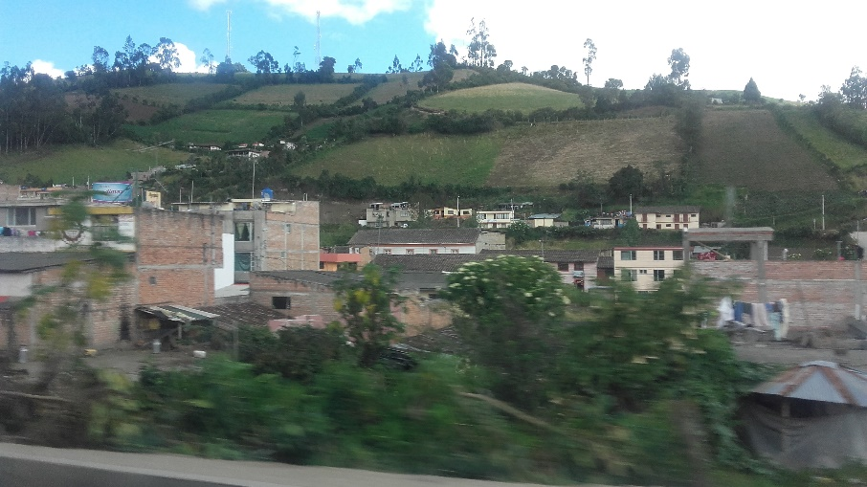
Objetivos específicos
Determinar la población económicamente activa de la provincia del Carchi de los últimos años.
Cuantificar la ventaja de las medidas económicas para la reactivación productiva de la población del Carchi
Analizar el ingreso de la población económicamente activa en los últimos años
Analizar las actividades productivas del sector y su influencia dentro de la calidad de vida de las personas

Slide 6
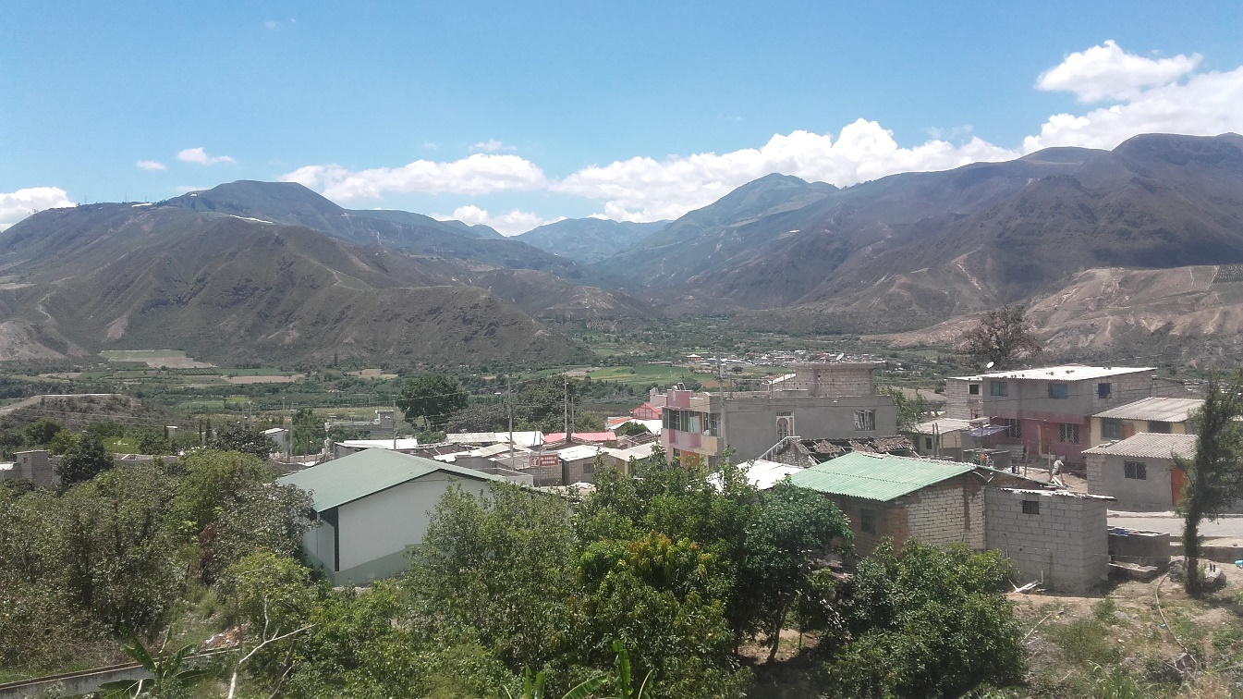
RESUMEN

Slide 7
CALIDAD DE VIDA
Sin conocimiento o sabiduría no hay vida (Tucu Yachay)
Todos venimos de la madre tierra (Pacha Mama) «Pachamama Santa Tierra
La vida es sana (Hambi Kawsay)
La vida es colectiva (Sumak Kamaña)
SALUD, EDUCACION, OCUPACION, INGRESO, BARRERAS ARANCELARIAS

Slide 8
Se enfoca en el estudio de las repercusiones ocasionadas en el sector
Por la implementación de las barreras arancelarias

Slide 9
SALVAGUARDIA | PRODUCTOS | CANTIDAD DE PARTIDAS
5% | Bienes de capital y materias primas no esenciales | 392
15% | Bienes de sensibilidad media | 452
25% | Neumáticos, cerámicas, CKD de televisores, CKD de motos | 725
45% | Bienes de Consumo final, televisores y motos | 1392

Slide 10
Metodología de la investigación
datos históricos
Investigación de campo
Correlación

Slide 11
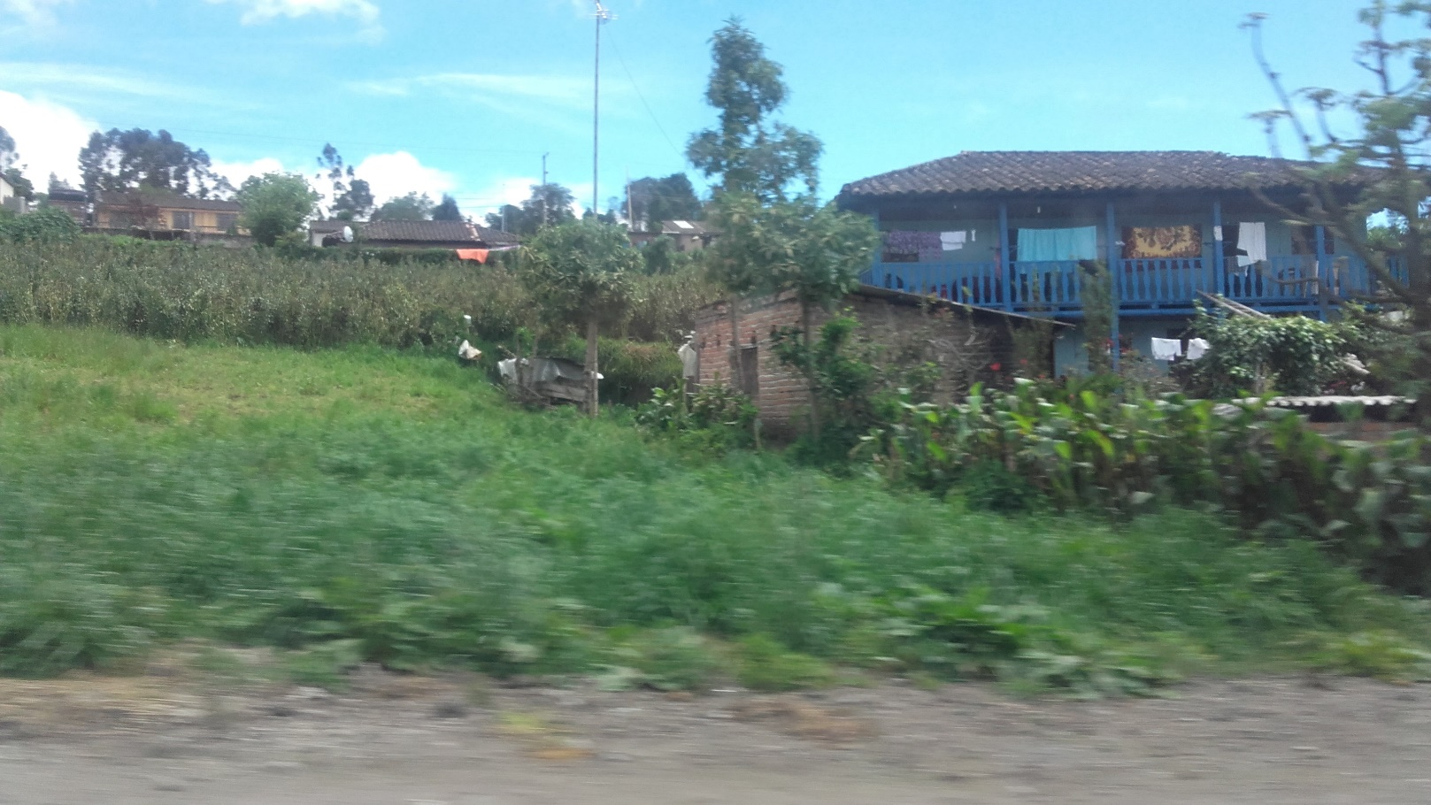
Población Económicamente Activa de la provincia del Carchi

Slide 13
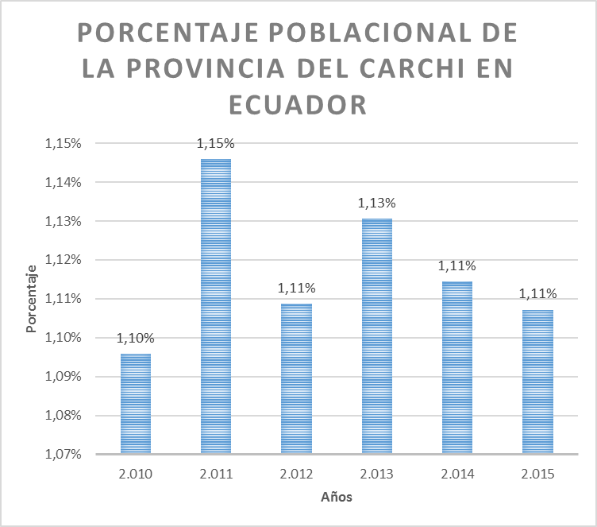

Slide 14
POBLACIÓN
EN EDAD DE TRABAJAR
< DE 15 AÑOS
POBLACIÓN ECONOMICAMENTE ACTIVA
POBLACIÓN ECONOMICAMENTE INACTIVA
EMPLEO
DESEMPLEO
EMPLEO PLENO
DESEMPLEO ABIERTO
DESEMPLEO OCULTO
SUBEMPLEO
EMPLEO NO REMUNERADO
OTRO EMPLEO NO PLENO
EMPLEO NO CLASIFICADO

Slide 16
POBLACIÓN ECONÓMICAMENTE ACTIVA DEL CARCHI

Slide 17
COMPORTAMIENTO DE LA POBLACIÓN ECONOMICAMENTE ACTIVA DEL CARCHI

Slide 18
COMPORTAMIENTO DEL EMPLEO Y EL DESEMPLEO EN CARCHI

Slide 19
Ingreso Económico de la población del Carchi

Slide 20
INGRESO
RENTA DE LA PROPIEDAD Y DEL CAPITAL
TRANSFERENCIAS CORRIENTES
OTROS INGRESOS CORRIENTES
INGRESO CORRIENTE
TRABAJO
INGRESOS NO MONETARIOS
SALARIO
AUTOCONSUMO Y AUTOSUMINISTRO
REGALOS
VIVIENDA PROPIA Y CEDIDA

Slide 21
INGRESO DEL CARCHI POR ACTIVIDADES AÑO 2013

Slide 22
INGRESO DEL CARCHI POR ACTIVIDADES AÑO 2014

Slide 23
INGRESO DEL CARCHI POR ACTIVIDADES AÑO 2015

Slide 24
INCREMENTO PORCENTUAL EN LOS SALARIOS DEL CARCHI

Slide 25
POBREZA DE LA PROVINCIA DEL CARCHI

Slide 26
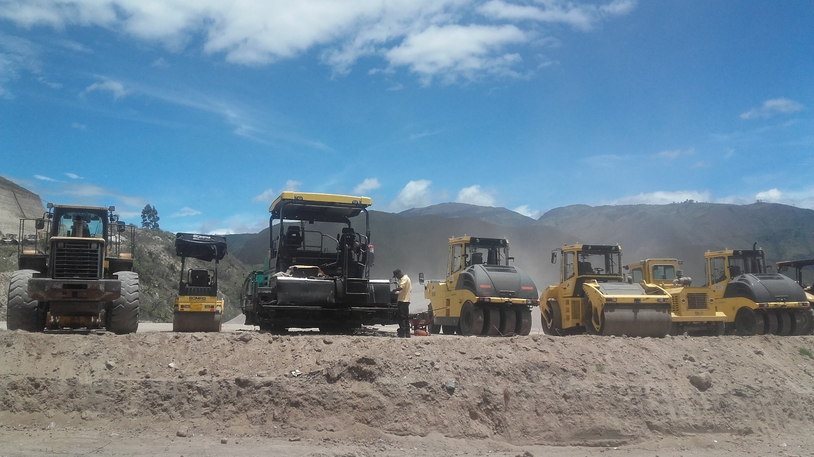
Ventaja de las medidas económicas para la reactivación productiva para la población del Carchi

Slide 27
Canasta Transfronteriza
El Comité de Comercio Exterior (COMEX) por medio de la RES 039-2015 menciona
vía terrestre
Una factura
Medida complementaria
Sin intermediarios.

Slide 28
LÍMITES A LA IMPORTACIÓN
COMERCIANTES REGISTRADOS CON RUC O RISE | FACTURACIÓN | MONTO MÁXIMO DE IMPORTACIÓN ANUAL
3740 | < $20000 | $ 8496
915 | > $20000 Y < $160000 | $ 21 240
84 | > $160000 | $ 33984

Slide 29
Importación de bienes sin fines comerciales
importar hasta cuatro SBU mensuales
libre de impuestos y controles previos para productos de consumo doméstico

Slide 30
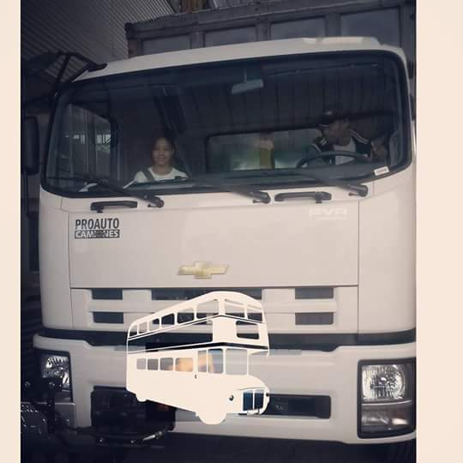
Exoneración de del pago del anticipo de del Impuesto a la Renta para el sector comercial y de transporte del sector
exoneración de un cien por ciento
a la actividad comercial y de transporte de carga pesada de la provincia

Slide 31
Catálogo Dinámico Inclusivo para el sector de transporte
Herramienta para favorecer y privilegiar la adquisición de bienes y servicios
Mejorar la calidad de vida de la economía popular y solidaria
Incentivar a personas o empresas deseen formar parte del catálogo presentando su oferta por una sola ocasión.
Sin intermediarios.

Slide 32
Tulcán como Zona Deprimida
Personas inviertas hasta cinco años
Inyectando capital
Beneficiando con incentivos tributarios a los inversionistas

Slide 33
Ampliar líneas de Crédito
refinanciar los pasivos
hasta por cinco años más
BanEcuador

Slide 34
TASA ACTIVA EFECTIVA MÁXIMA | % ANUAL
Productivo Corporativo | 9.33%
Productivo Empresarial | 10.21%
Productivo PYMES | 11.83%
Comercial Ordinario | 11.83%
Comercial Prioritario Corporativo | 9.33%
Comercial Prioritario Empresarial | 10.21%
Comercial Prioritario PYMES | 11.83%
Consumo Ordinario | 17.30%
Consumo Prioritario | 17.30%
Educativo | 9.50%
Inmobiliario | 11.33%
Vivienda de Interés Público | 4.99%
Microcrédito Minorista | 30.50%
Microcrédito de Acumulación Simple | 27.50%
Microcrédito de Acumulación Ampliada | 25.50%
Inversión Pública | 9.33%

Slide 35
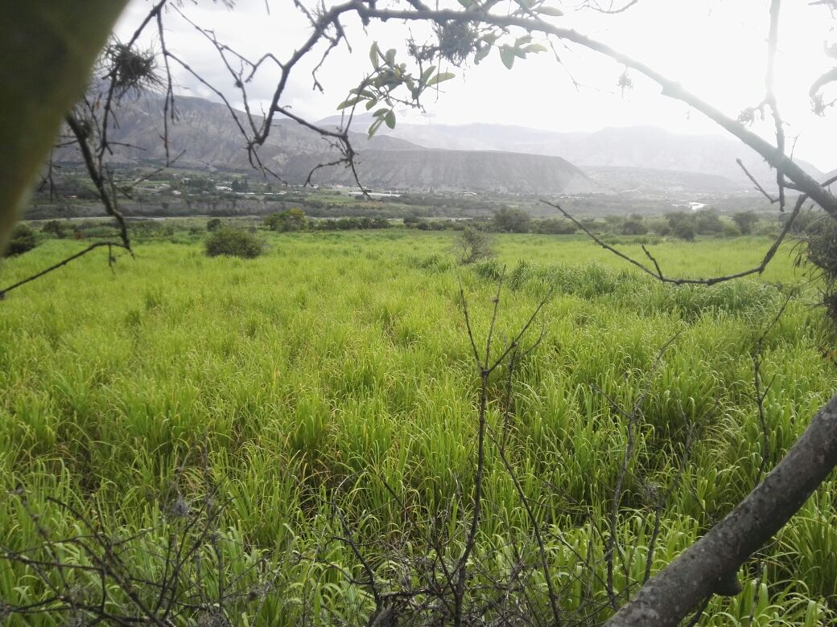
Analizar las actividades productivas del sector y su influencia dentro de la calidad de vida de las personas

Slide 37
PORCENTAJE DE PARTICIPACIÓN DEL CARHI EN EL ECUADOR

Slide 38
ECONOMIA
COMERCIO
TURISMO
AGRICULTURA
GANADERIA
TRANSPORTE

Slide 39
COMERCIO
FORTALEZAS
Falta de liderazgo
OPORTUNIDADES
Comercio Internacional
AMENAZAS
Politicas Economicas
DEBILIDADES
Ubicacion Estrategica
Sector Agricola
Sector Ganadero
Turismo
Infraestructura
Conformidad
Debil conocimiento en trato personal
Recursos Naturales
Turismo
Contrabando
Excesiva Proteccion al mercado nacional
Variacion Cambiaria
Modo de vida

Slide 40
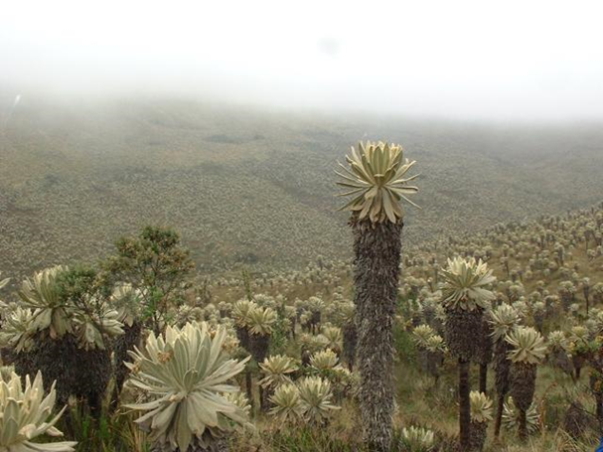
Turismo
La provincia desde sus inicios es apreciada por la variedad de climas desde los valles y montañas subtropicales iniciada en el Valle del Chota hasta los páramos de los frailejones considerados como una planta exótica y posiblemente única en el mundo.

Slide 41
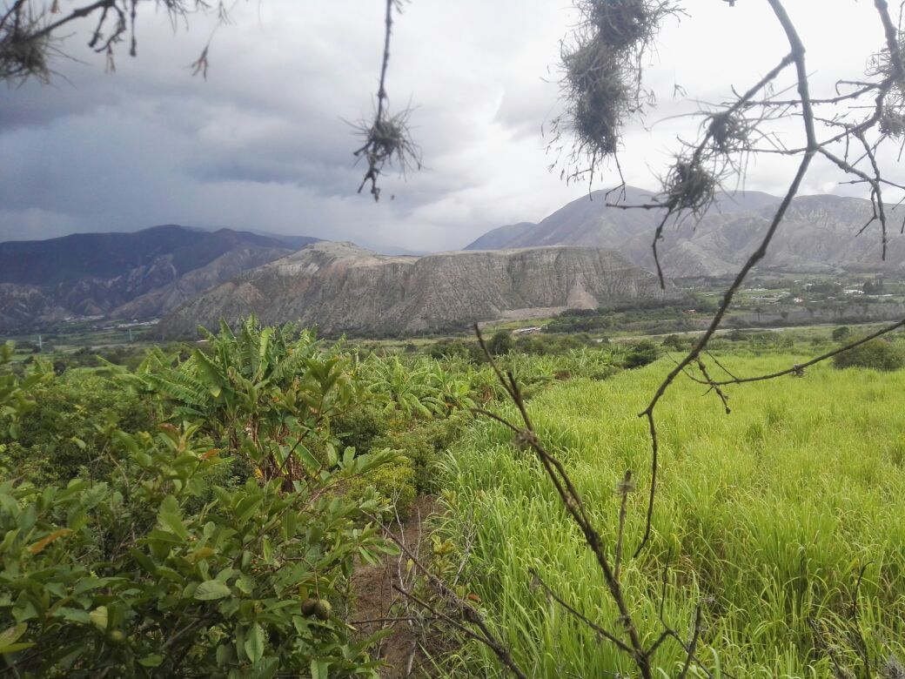

Slide 42
POBLACIÓN PECUARIA

Slide 43
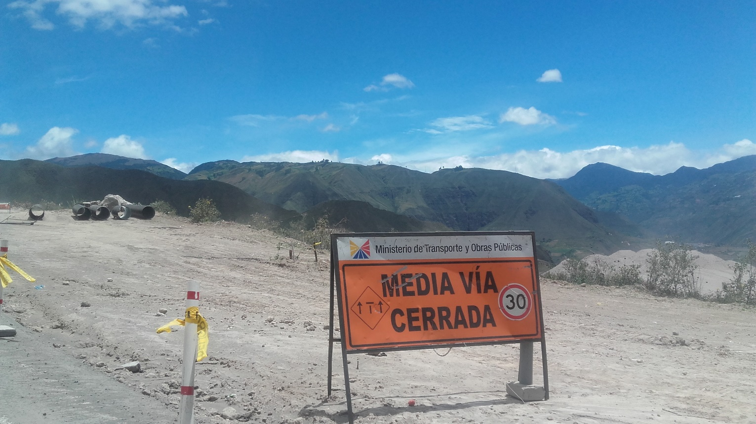
TRANSPORTE

Slide 44
CONCLUSIONES
La migración en busca de mejores condiciones de vida ha hecho que la población adulta y adulta mayor permanezca en su lugar natal y continúen con las tradiciones.
La población carchense se encuentra enfocada en sectores de baja rentabilidad con prácticas ancestrales para la producción de bienes. .
Con las seis medidas implementadas para la reactivación de la provincia del Carchi por parte del Gobierno Nacional, trata de elevar el nivel de vida de la población.
El mecanismo arancelario implementado por el Gobierno ha hecho que el comercio en el sector se vea disminuido ya que la población no es netamente productora sino también comerciante.

Slide 45
RECOMENDACIONES
Fomentar la inmigración de recurso humano joven capacitado mediante la oferta laboral principalmente en el comercio y turismo.
Brindar el acceso a capacitaciones del talento humano sobre las nuevas tecnologías y modalidades mediante becas, créditos a bajo interés por parte del gobierno.
Implementar incentivos a los exportadores e importadores mediante la disminución cuantitativa de la actividad tributaria.
Disminuir barreras arancelarias y no arancelarias porcentualmente para que la actividad del comercio sea una opción de mejoramiento de vida para la población carchense.
Iniciar y fortalecer estrategias de mejoramiento locales en las actividades de agricultura y ganadería que faciliten su desarrollo económico como grupos empresariales jurídicos.

